Slide 1

Object Detection 다음소프트 신입사원 11주차 과제
2019.11.18
신입사원 이동영

Slide 2

목차
개발 준비
요구사항 분석
개발 일정
설계
프로그램 설계
구현
구현 포인트
시연
후기

Slide 3
요구사항 분석
딥 러닝을 이용하여 원하는 객체를 학습시키고
임의의 영상에서 해당 객체를 인식하는 프로그램 작성
개발환경
Python 3.6.7
TensorFlow-gpu 1.12.1 / opencv 4.1.1 / icrawler 0.6.2

Slide 4
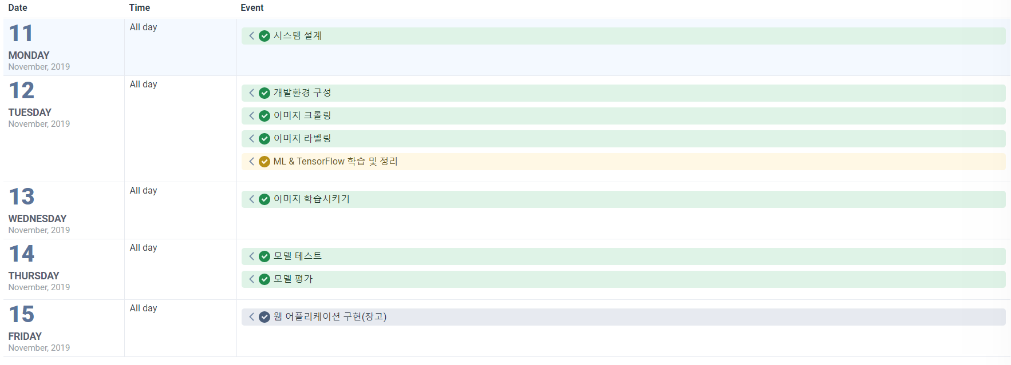
개발 일정

Slide 5
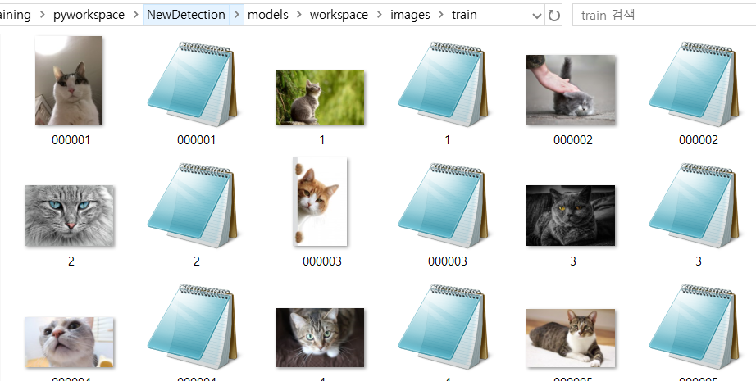
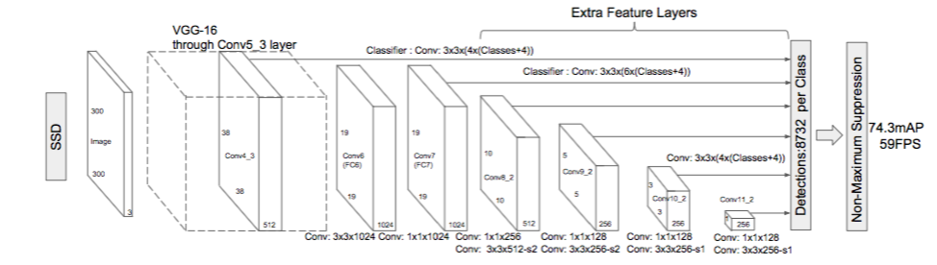
프로그램 설계
Trained Model

Slide 6
구현
이미지 라벨링
2. HyperParameter 최적화

Slide 7
1. 이미지 라벨링
Object Detection : 임의의 영상에서 특정 객체를 찾을 수 있도록 학습
지도 학습
학습 영상에서 객체의 위치와 어떤 객체인지 알려주어야 함
라벨링 과정이 필요
오픈소스의 labelImg 라는 gui 프로그램 이용

Slide 8
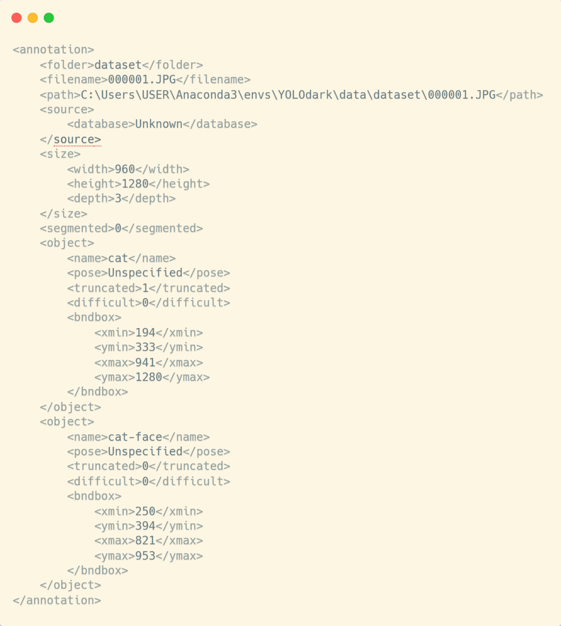
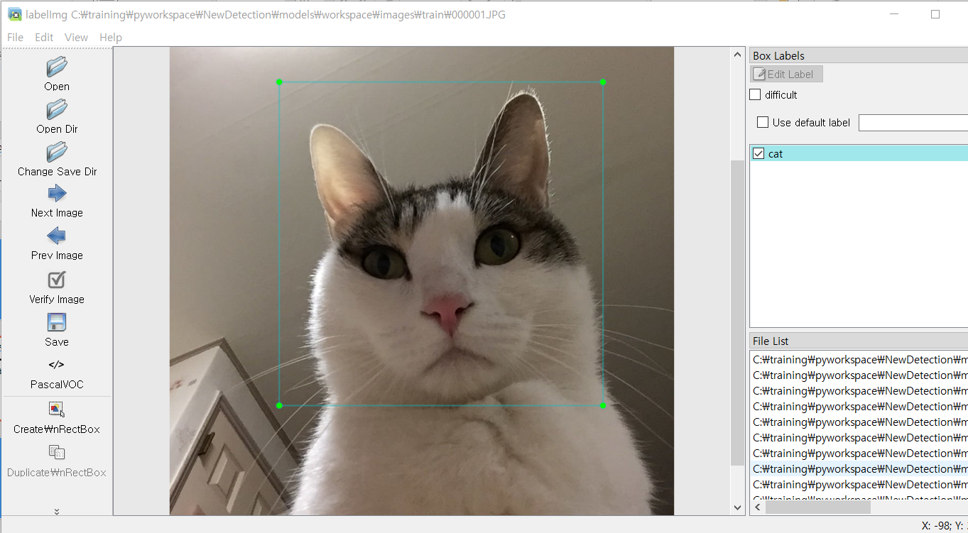
1. 이미지 라벨링

Slide 9
1. 이미지 라벨링

Slide 10
시연

Slide 11
개선 사항 및 후기
Spring batch를 이해하고 사용하기까지 너무 많은 시간이 걸림.
Spring Quartz를 이용하여 스케줄링
다양한 시각화
2. Spring Batch 모듈을 제대로 활용한다면 더 효과적인 Batch Processing을 가능할 수 있다는 생각이 듦.

